Slide 1
文件与磁盘管理

Slide 2

什么是文件？
书有书名
大学计算机
书有内容，即
信息集合
把若干相互关联的信息当作一个整体，并给该整体起一个名字，用这个名字来管理这些信息，这就是文件。

Slide 3

文件是操作系统管理信息的基本单位
用户或程序处理的信息一般都放到文件中
操作系统以文件为单位存取信息
文件是通过文件名管理的
用户或
程序
信息
操作系统
文件的定义：
文件是具有名字的一组相关信息的集合，是操作系统管理信息的基本单位
计算机
存储设备

Slide 4
文件存储方式？
二进制文件
用二进制方式存储的文件，没有规律不容易辩读。
文本文件/ASCII码文件
用ASCII码存储的文件，8位一符号，有规律可以辩读，
但占用较多的空间。
格式文档文件
ASCII码和二进制混合存储的文件，只要解读清楚
格式便可辩读。
一般各种语言的源程序都是文本文件，
可执行文件、中间目标代码位则为二进制文件。

Slide 5
文件与磁盘存取的基本原理
思考：左边箱子能不能把右边两个箱子的内容装进去呢？

Slide 6
文件与磁盘存取的基本原理
思考：如果把存储空间和信息空间分成小的单位，
能不能装进去呢？

Slide 7
文件与磁盘存取的基本原理
思考：如果把磁盘和文件分成小的单位，怎样记录
一个文件被分成多少块，每一块都放在什么位置呢？
文件
磁盘
扇区

Slide 8
个位
磁盘扇区、文件分配表与目录
1 2 3 4 5 6 7 8 9 0
十位
目 录
文件A------13
文件B------21
文件C------82
文件D------1
文件E------105
文件F------91
文件G------70
文件H------5
… … … …
磁
盘
扇
区
0 1 2 3 4 5
1 2 3 4 5 6 7 8 9 0
文
件
分
配
表
FAT
24
26
38
55
0 1 2 3 4 5
End
43

Slide 9
FAT表与目录是病毒程序攻击的目标之一
1 2 3 4 5 6 7 8 9 0
目 录
文件A------13
文件B------21
文件C------82
文件D------1
文件E------105
文件F------91
文件G------70
文件H------5
… … … …
磁
盘
扇
区
0 1 2 3 4 5
1 2 3 4 5 6 7 8 9 0
文
件
分
配
表
FAT
24
26
38
55
0 1 2 3 4 5
End
43

Slide 10
个位
磁盘读取失利是由于某些扇区有问题
1 2 3 4 5 6 7 8 9 0
十位
目 录
文件A------13
文件B------21
文件C------82
文件D------1
文件E------105
文件F------91
文件G------70
文件H------5
… … … …
磁
盘
扇
区
0 1 2 3 4 5
1 2 3 4 5 6 7 8 9 0
文
件
分
配
表
FAT
24
26
38
55
0 1 2 3 4 5
End
43
End

Slide 11
磁盘清理的作用
磁盘使用时间长了，会出现磁盘空闲扇区随机分布，致使访问效率降低，就需
要清理。也有一些因某种原因造成文件扇区链断。
目 录
文件A------13
文件B------21
文件C------82
文件D------1
文件E------105
文件F------91
文件G------70
… … … …

Slide 12
磁盘清理的作用
使文件扇区排列有序，空闲扇区集中。
目 录
文件A------56
文件B------21
文件C------82
文件D------1
文件E------105
文件F------91
文件G------70
文件H------5
… … … …

Slide 13
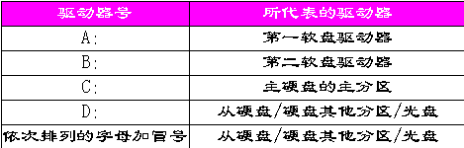
磁盘的表示
磁盘驱动器号：
U盘（或软盘）
硬盘
硬盘的分区
光盘
网络连接的其他硬盘或分区

Slide 14
目录/文件夹与路径
目录/文件夹
路径
带路径的文件的表达

Slide 15



为什么需要有目录/文件夹？
如果人不加区分的在一起，要找一个人容不容易？
主楼

Slide 16
目录/文件夹具有分类管理文件的功能？
让每个人按某种需要进到某个房间中，只要知道其在
哪个房间便可找到该人？
主楼
一
楼
1
2
3
4
二
楼
01
02
03
04
三
楼
x1
x2
x3
x4

Slide 17
目录名与文件名及路径？
目录名
文件名
主楼\一楼\1\张三？
路 径
主楼
一
楼
1
2
3
4
二
楼
01
02
03
04
三
楼
x1
x2
x3
x4

Slide 18
目录名与文件名及路径？
主楼\一楼\1\张三？
主楼\张三？
主楼\一楼\张三？
主楼
一
楼
1
2
3
4
二
楼
01
02
03
04
三
楼
x1
x2
x3
x4

Slide 19
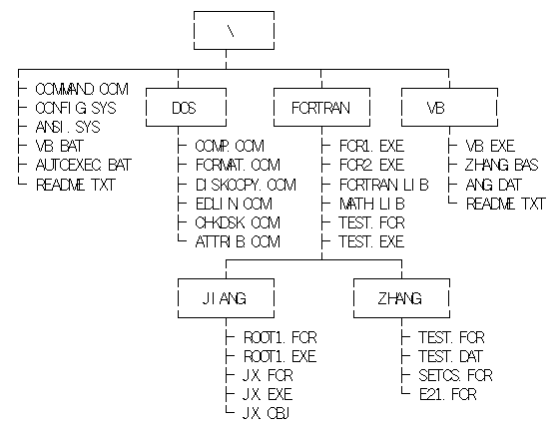

磁盘上目录的例子/根目录与当前目录
每个磁盘有且只有一个根目录
每个磁盘在工作
的某一时刻有且
只有一个“当前
目录”，当前目
录是可以改变的

Slide 20
绝对路径与相对路径
从根目录书写路径计算机是能够理解的。由根目录
开始书写的路径为绝对路径。
例如： \DOS\Edlin.Com
\FORTRAN\JIANG\Jx.Exe
\FORTRAN\ZHANG\E21.for
从“当前目录”开始书写路径计算机也是能够理解
的。由当前目录开始书写的路径为相对路径。
例如： 假设当前目录是\FORTRAN
JIANG\Jx.Exe
ZHANG\E21.for

Slide 21
完整的路径应指明驱动器号
带驱动器号的绝对路径
例如： A：\DOS\Edlin.Com
C：\FORTRAN\JIANG\Jx.Exe
E：\FORTRAN\ZHANG\E21.for
带驱动器号的相对路径
例如： 假设当前目录是\FORTRAN
A：JIANG\Jx.Exe
B：ZHANG\E21.for

Slide 22

文件查找
TEST.FOR在哪里呢？
计算机会自动告诉你：
\ FORTRAN \ TEST.FOR
\ FORTRAN \ ZHANG \ TEST.FOR

Slide 23
成批文件操作/文件名中的通配符
在命令中可以在文件名中包含通配符(*、？)以表达对多个文件的操作
通配符 *: 可用任意多个字符替换“*”
例如: * .* 表示所有文件
再如：AB*.COM 表示扩展名为COM且开头为AB的所有文件
如：AB1.COM, ABASD.COM, AB.COM,…
再如： SE*F.C* 表示基本名SE开头，基本名最后一位为F，
扩展名C开头的所有文件
如：SE1F.C, SEGAMF.CAD,… …

Slide 24
成批文件操作/文件名中的通配符
通配符 ？: 可用一个字符替换“？”
例如: AB？.COM 表示扩展名为COM且开头为AB的由三
个字符组成基本名的所有文件
如：AB1.COM, ABA.COM,
但不包含ABASD.COM,ABME.COM,AB.COM…

Slide 25
文件与磁盘管理计算思维的小结
化整为零
分类管理
按名存取

